Slide 1
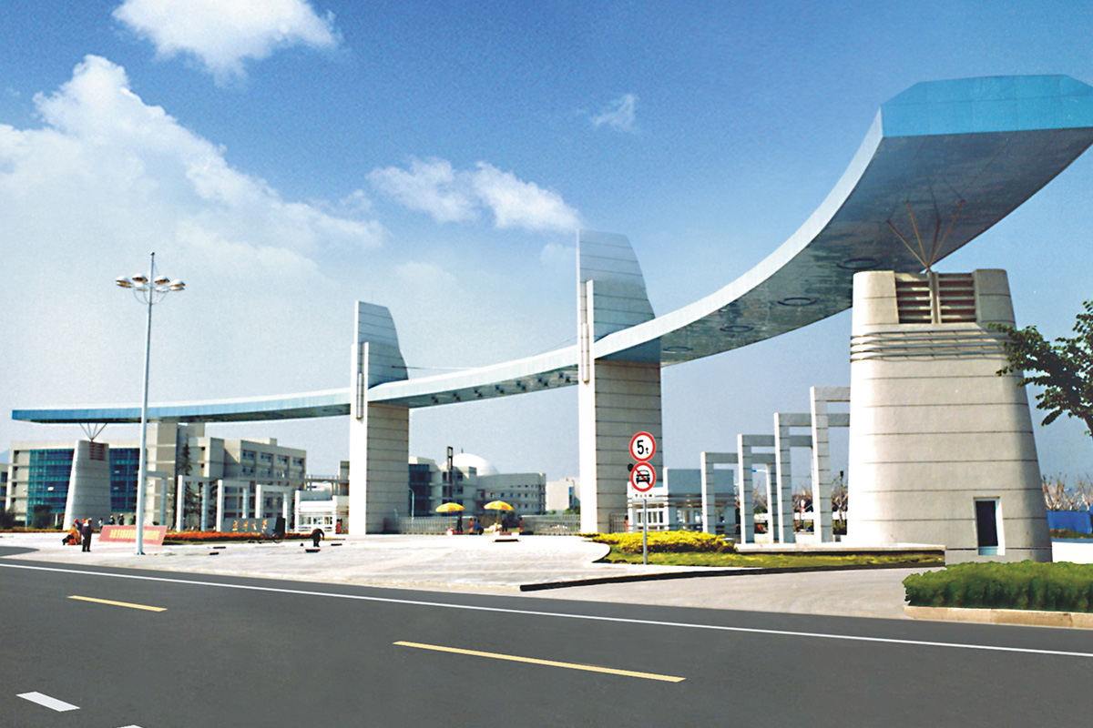

PISA与P4数据平面编程
Team2 韩贤煜 曾坤 贾杰凡 周靖杭

Slide 2

目 录
CONTENTS
一、PISA架构实现协议无关转发
二、什么是P4
三、P4与OpenFlow的异同
四、P4编程框架的主要实现流程

Slide 3
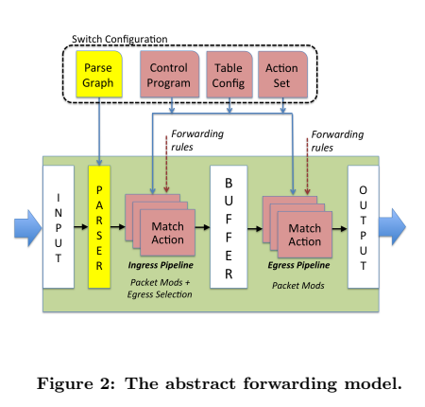
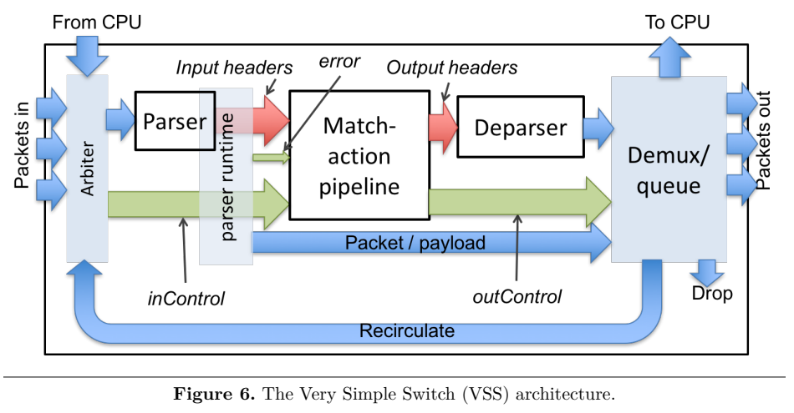
一、PISA架构如何实现协议无关转发
抽象转发模型
固定功能外壳
端口、队列、流量管理器和芯片资源构成目标相关的运行环境。
可编程数据通路
程序定义解析器、匹配动作流水线和反解析器，决定识别哪些首部以及如何处理字段。
协议无关的关键
新协议由首部类型和解析状态描述。表项可匹配程序声明的字段，动作由协议无关原语组合。
可移植边界
编译器把同一架构下的P4程序映射到不同目标。可用表级数、存储和动作能力仍受芯片资源限制^{[1-3]}。
VSS可编程块示例

Slide 4
一、PISA架构如何实现协议无关转发
1. 接收与解析
解析器按状态机识别首部序列，提取字段并生成元数据。
2. Ingress匹配动作
各级表执行精确、最长前缀或三态匹配，动作可修改首部、选择端口并更新状态。
3. 流量管理
目标设备完成缓存、排队、复制和调度。这部分通常由架构定义，不完全由P4控制。
4. Egress处理
对每个输出副本执行额外的表处理，可完成封装、镜像标记或端口相关修改。
5. 反解析
反解析器按程序给出的顺序重新序列化有效首部，并与负载拼接。
6. 发送或再循环
报文从目标端口发出，也可丢弃、送往CPU或进入再循环通道^{[2][3]}。

Slide 5
二、什么是P4
P4是什么
P4是一种面向数据平面的领域专用语言，用于描述报文如何解析、匹配、修改和重新封装。它定义交换机的数据通路，不负责计算全网策略。
(1) 现场可重配置
设备部署后仍可改变报文解析方式和处理逻辑。
(2) 协议无关
程序声明首部格式和解析关系，交换芯片不必预先固化每一种协议。
(3) 目标无关
源程序表达处理意图，编译器结合目标架构和资源生成设备相关配置^{[1][3]}。
能力边界
P4程序面向具体架构编写。跨目标移植需要目标实现相同架构并具备足够资源，队列调度等固定功能也由架构提供^{[3]}。

Slide 6
三、P4与OpenFlow有哪些异同之处
共同点
两者都采用匹配动作表。P4定义数据通路，运行时接口填充表项^{[1][4]}。
比较维度 | OpenFlow 1.x | P4
核心角色 | 南向协议，下发流表项 | 数据平面语言，定义流水线
协议字段 | 字段由规范预先定义 | 程序声明首部和解析状态
可编程范围 | 填充设备已有表和动作 | 定义解析器、表、动作和控制流
目标适配 | 接口统一，受既有流水线限制 | 编译到目标，受架构资源限制

Slide 7
四、P4编程框架的主要实现流程
1. 选择目标架构
明确可编程块、固定功能、端口和元数据接口，例如VSS、v1model或PSA。
2. 定义首部与元数据
声明字段宽度、首部实例和程序内部状态。
3. 编写解析器
用状态机识别Ethernet、IPv4首部并处理异常。
4. 定义动作和表
确定匹配键、匹配类型、动作和默认项。
5. 组织控制流与反解析
按条件应用表，更新校验和并确定首部输出顺序。
6. 编译、部署与验证
生成目标配置，加载流水线、写入表项并发送测试报文^{[3]}。

Slide 8
四、案例研习：IPv4三层转发
控制平面表项
10.0.2.0/24
MAC + 端口2
报文进入
Parser解析
Ethernet/IPv4
是否
IPv4
是
ipv4_lpm
最长前缀匹配
否
其他协议处理
set_nhop
端口、MAC
TTL减1
是否
命中
端口2输出
Deparser
重组首部
是
否
drop丢弃

Slide 9
参考文献
[1] BOSSHART P, DALY D, GIBB G, et al. P4: programming protocol-independent packet processors[J]. ACM SIGCOMM Computer Communication Review, 2014, 44(3): 87-95.
[2] BOSSHART P, GIBB G, KIM H S, et al. Forwarding metamorphosis: fast programmable match-action processing in hardware for SDN[C]//Proceedings of ACM SIGCOMM 2013. New York: ACM, 2013: 99-110.
[3] P4 LANGUAGE CONSORTIUM. P4_16 Language Specification, version 1.1.0[EB/OL]. (2018-11-30)[2026-09-22]. https://p4.org/p4-spec/docs/P4-16-v1.1.0-spec.pdf.
[4] MCKEOWN N, ANDERSON T, BALAKRISHNAN H, et al. OpenFlow: enabling innovation in campus networks[J]. ACM SIGCOMM Computer Communication Review, 2008, 38(2): 69-74.

Slide 10
教师评价
评价内容(满分) | 评价依据 | 得分
对研讨主题的理解与响应 （30分） | 能通过对研讨主题的准确理解、子问题的恰当切分或关键问题的梳理，建立脉络清晰的研讨框架，对所研讨主题进行全面回应；
对研讨主题的思考、分析与表达 （50分） | 能在研讨框架下，就相关子问题或关键问题进行有内涵、有质量的分析与表达，包括明确的问题点或论点、翔实的论据或相关回应、简明扼要的表达；
参考文献的查阅与利用 （10分） | 能根据研讨主题和研讨框架，进行有针对性的文献查阅与利用，包括参考文献的关联度、质量及其利用的有效性；
PPT制作的质量（10分） | 能根据研讨框架和相关主题的表达需要，进行高质量PPT设计与制作，版面简明、美观和具有表现力，图表文与动画合理搭配，页数合理。
备注/合计得分

